Slide 1
6주차. 대면 실습
자바스크립트 역량강화

Slide 2
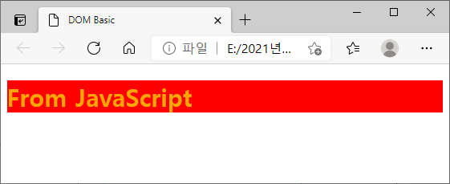
문제1
<!DOCTYPE html>
<html>
<head>
<title>DOM Basic</title>
<script>
// 이벤트 연결
window.onload = function () {
// 문서 객체 선택
var header = document.getElementById('header');
// 문서 객체 조작
header.style.color = 'orange';
header.style.background = 'red';
header.innerHTML = 'From JavaScript';
};
</script>
</head>
<body>
<h1 id="header">Header</h1>
</body>
</html>

Slide 3
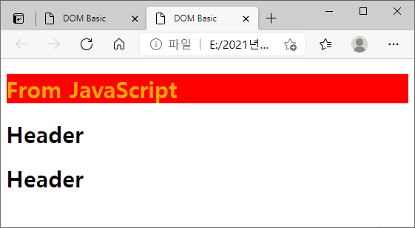
문제2
<!DOCTYPE html>
<html>
<head>
<title>DOM Basic</title>
<script>
window.onload = function () {
var header = document.querySelector('h1');
header.style.color = 'orange';
header.style.background = 'red';
header.innerHTML = 'From JavaScript';
};
</script>
</head>
<body>
<h1>Header</h1>
<h1>Header</h1>
<h1>Header</h1>
</body>
</html>

Slide 4
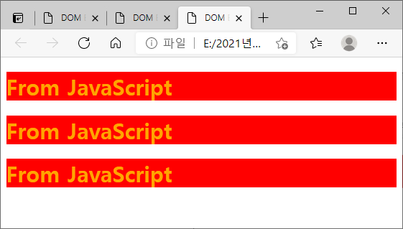
문제3
<!DOCTYPE html>
<html>
<head>
<title>DOM Basic</title>
<script>
window.onload = function () {
var headers = document.querySelectorAll('h1');
…….이 부분을 완성하세요…….
};
</script>
</head>
<body>
<h1>Header</h1>
<h1>Header</h1>
<h1>Header</h1>
</body>
</html>

Slide 5
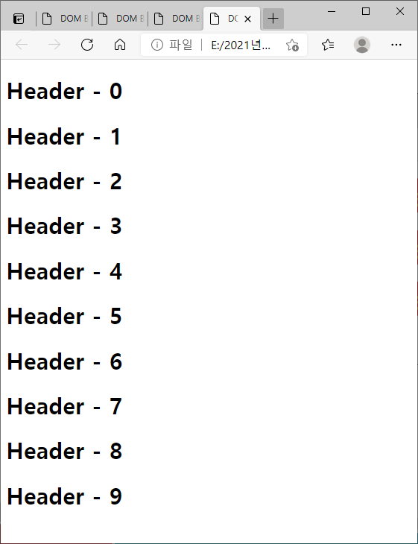
문제4
<!DOCTYPE html>
<html>
<head>
<title>DOM Basic</title>
<script>
window.onload = function () {
// 변수 선언
var output = '';
…… 이 부분을 완성하세요……
document.body.innerHTML = output;
};
</script>
</head>
<body>
</body>
</html>

Slide 6
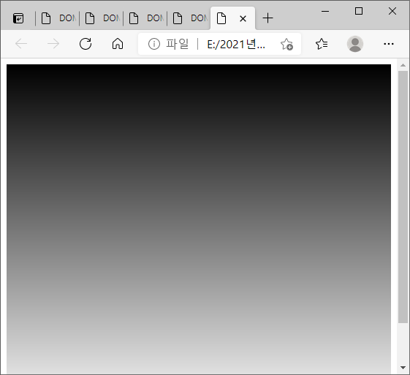
문제5
<!DOCTYPE html>
<html>
<head>
<title>DOM Basic</title>
<script>
window.onload = function () {
var output = '';
for (var i = 0; i < 256; i++) {
output += '<div></div>';
}
document.body.innerHTML = output;
…. 이 부분을 완성하세요….
};
</script>
</head>
<body>
</body>
</html>
<div> 하나당 height 는 2px

Slide 7
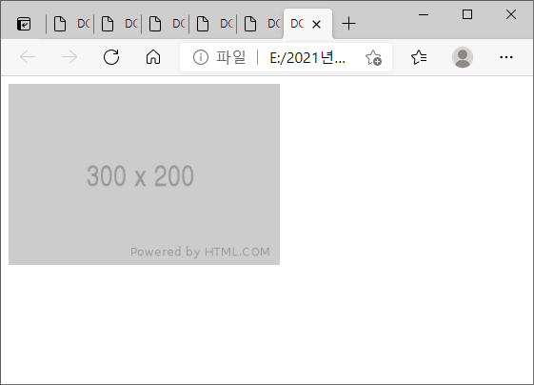
문제6
<!DOCTYPE html>
<html>
<head>
<title>DOM Basic</title>
<script>
window.onload = function () {
….. 이 부분을 완성하세요…..
};
</script>
</head>
<body>
<img id="image" />
</body>
</html>

Slide 8
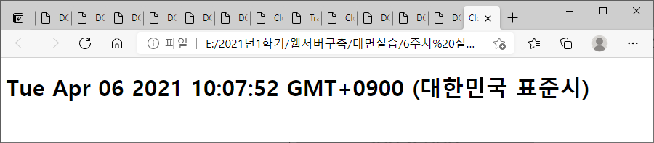
문제7
<!DOCTYPE html>
<html>
<head>
<title>Clock</title>
<script>
window.onload = function () {
var clock = document.getElementById('clock');
// 1초마다 함수 실행
setInterval(function () {
var now = new Date();
clock.innerHTML = now.toString();
}, 1000);
};
</script>
</head>
<body>
<h1 id="clock"></h1>
</body>
</html>

Slide 9
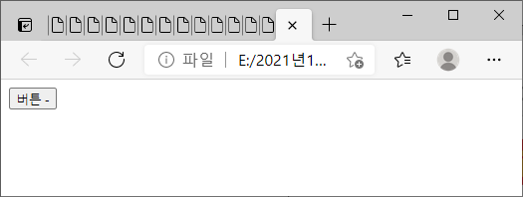
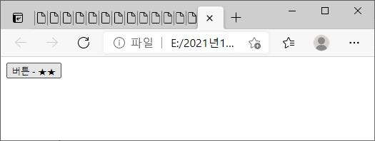
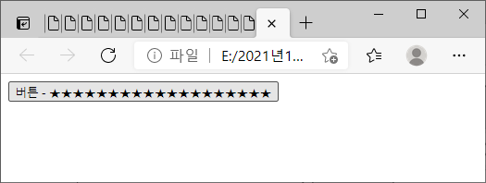
문제8
<!DOCTYPE html>
<html>
<head>
<title>Traditional Event</title>
</head>
<body>
<button id="button">버튼 - </button>
<script>
document.getElementById('button').onclick = function () {
….. 이 부분을 완성하세요…..
};
</script>
</body>
</html>
버튼을 클릭할 때 마다 버튼에 기호 추가

Slide 10
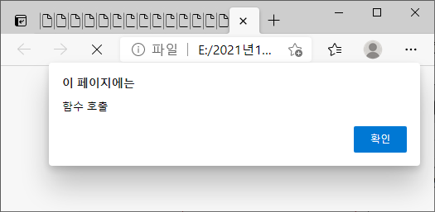
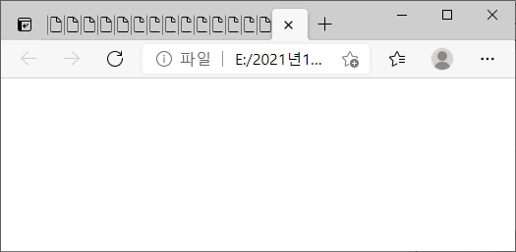
문제9
<script>
…. 이 부분을 완성하세요…..
var callback = function () {
alert('함수 호출');
};
// 함수 호출
callTenTimes(callback);
</script>
버튼을 클릭할 때 마다 콜백 함수 호출(10번 수행 후 종료)

Slide 11
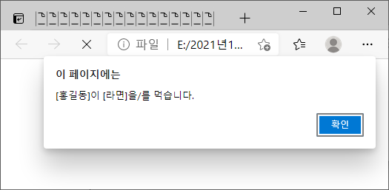
문제10
<script>
// 객체 선언 및 정의
var person = {
….
};
// 메서드 호출
person.eat('라면');
</script>

